Slide 1
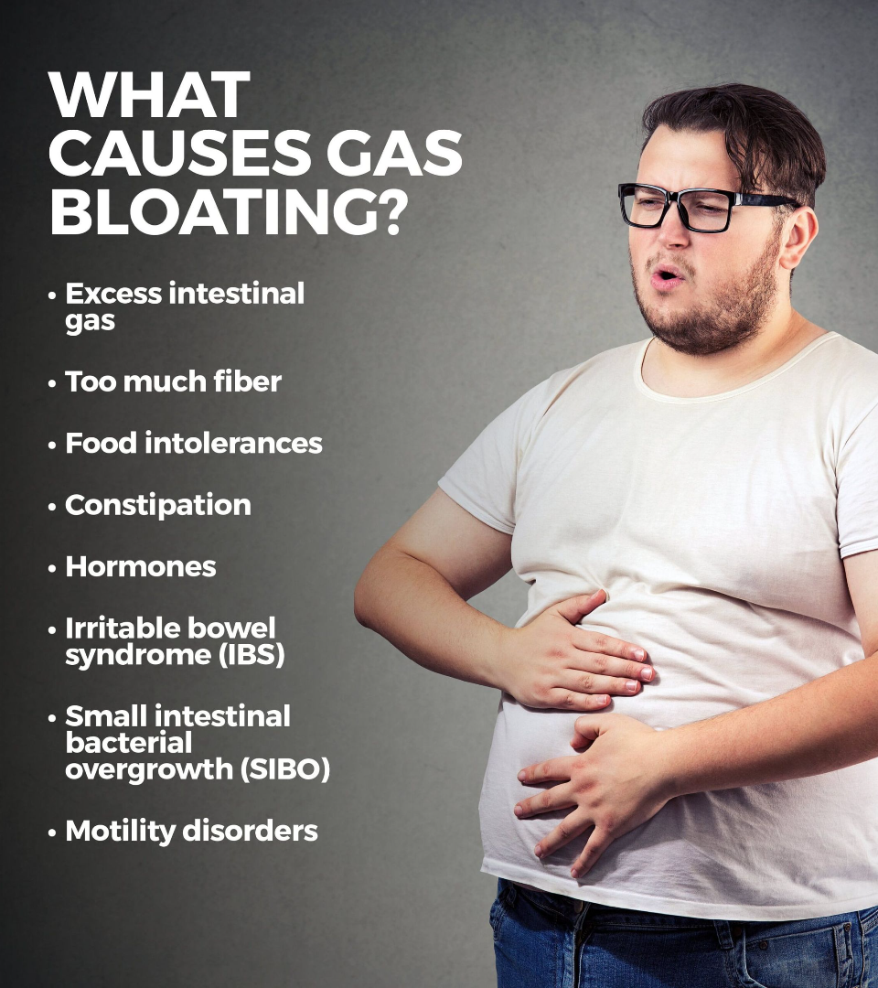
ગેસ ની સમસ્યા
શું છે આ પેટ નો ગેસ ?
પેટ નો ગેસ , પાચન તંત્રની એ સ્થિતિ ને કહે છે, જે ખાતી કે પીતી વખતે ગળી ગયેલી હવા અને આપણા આંતરડામાં પચાયેલ ખોરાક ગેસ ઉત્પન્ન કરે છે. આ ગેસ ગુદામાર્ગ અથવા મોં દ્વારા બહાર નીકળે છે, પરંતુ વધુ પડતો ગેસ જે પાચનતંત્રમાં ફસાઈ જાય છે તે અસ્વસ્થતાનું કારણ બને છે તેને પેટનો ગેસ કહેવાય છે.

Slide 2
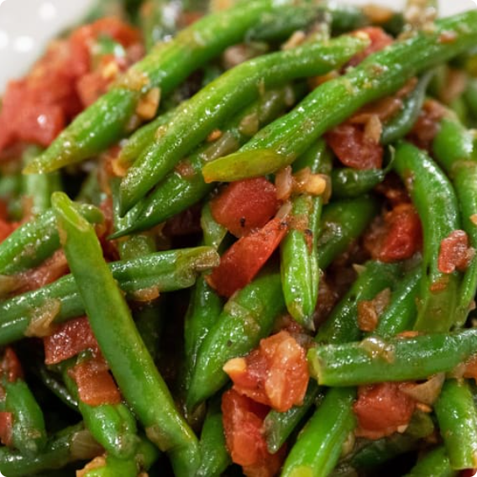

પેટમાં ગેસ થવાનું કારણ
ખોરાક પસંદગી
કાર્બોનેટેડ પીણાં
તમે જે પ્રકારનો ખોરાક ખાઓ છો તેનાથી ગેસ થઈ શકે છે, ખાસ કરીને તીખું , તળેલું અને વધારે ફાયબર વાળા ખોરાક.
સોડા, બીયર જેવા પીણાં પેટમાં વધુ ગળી ગયેલી હવામાં ફાળો આપે છે જે ગેસનું કારણ બને છે.

Slide 3


ખાસ દવાઓં નું સેવન
તણાવ
કેટલીક દવાઓ, જેમ કે એન્ટાસિડ્સ અને ફાઇબર સપ્લિમેન્ટ્સ, આડઅસર તરીકે ગેસનું કારણ બની શકે છે.
તણાવપૂર્ણ પરિસ્થિતિઓને કારણે શરીર વધુ પાચક એસિડ ઉત્પન્ન કરી શકે છે, જે ગેસમાં વધારો તરફ દોરી જાય છે.

Slide 4
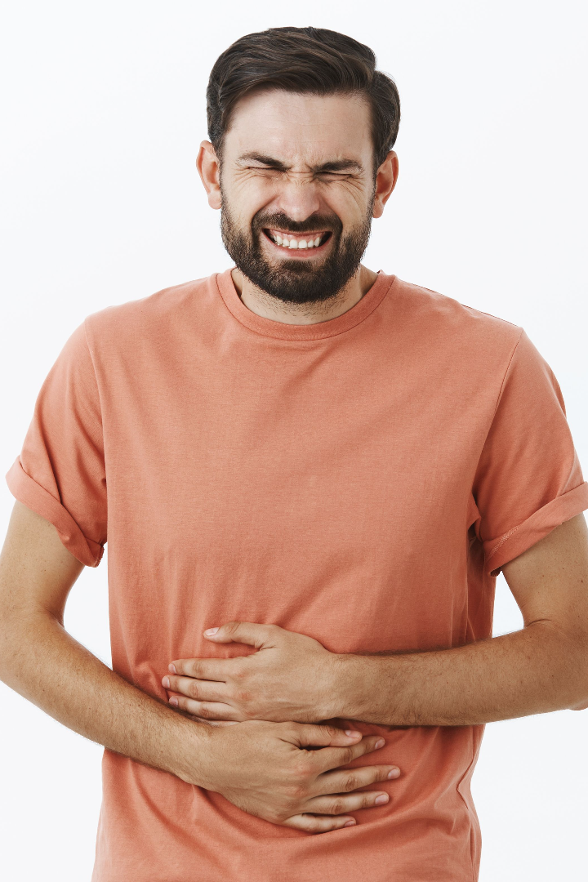
ગેસના લક્ષણો
1
પેટ માં દુખાવો
2
પેટનું ફૂલવું
પેટ માં દુખાવો અને ઘુમરીઓ આવવી
તમારું પેટ ભરેલું અને ચુસ્ત લાગે છે.
3
દુર્ગંધયુક્ત વાયુ સાથે ગેસ
4
ઓઢકાર આવવો
વારંવાર ખાટ્ટા ઓઢકાર આવવા
વારંવાર દુર્ગંધયુક્ત વાયુ સાથે ગેસ પસાર થવો

Slide 5
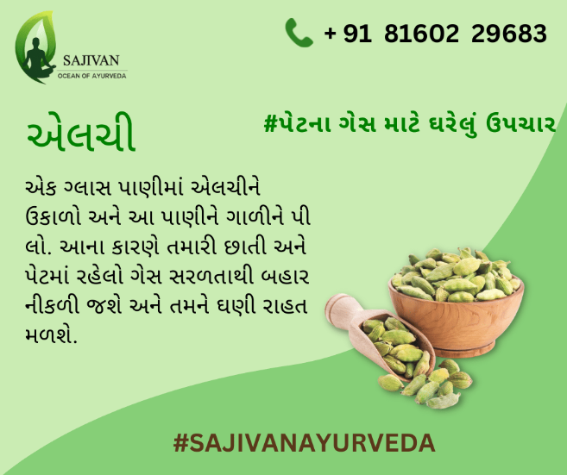
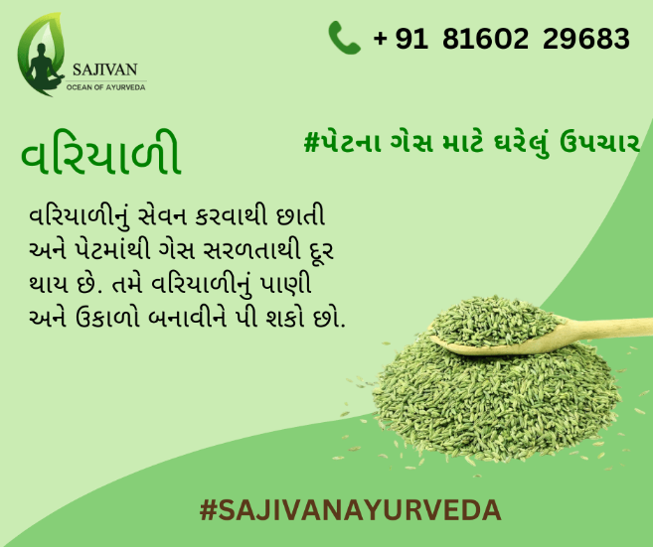
પેટના ગેસ માટે ઘરેલુંઉપચાર

Slide 6
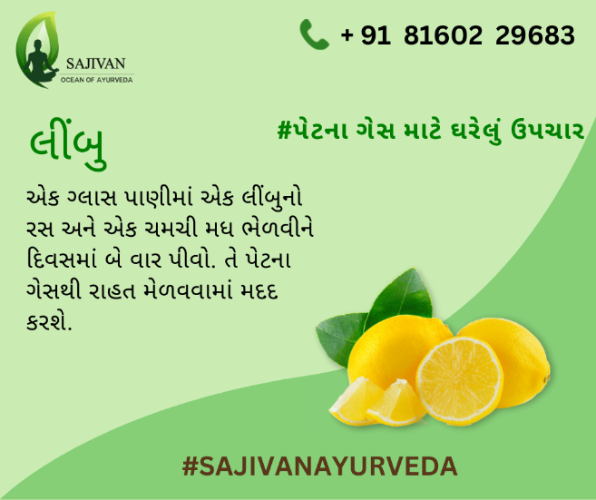
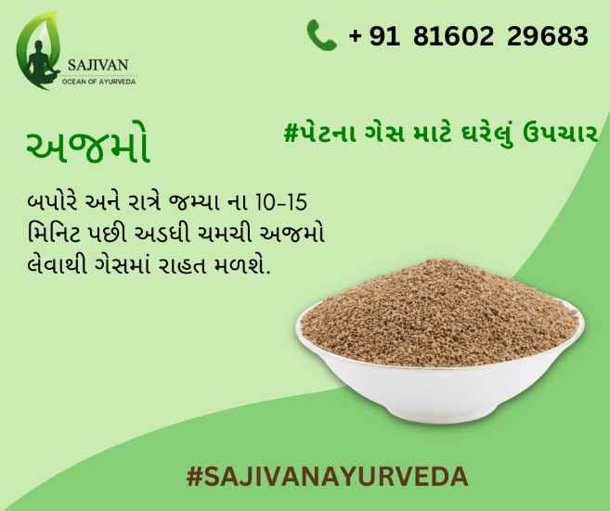

Slide 7
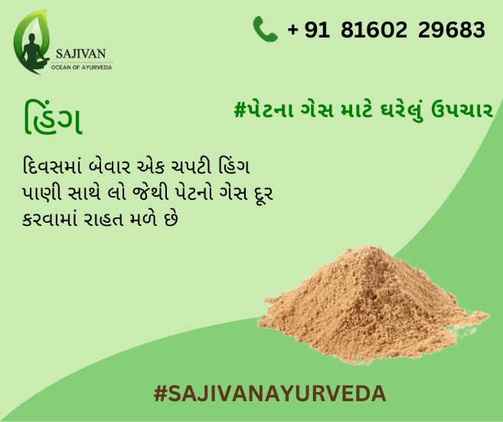
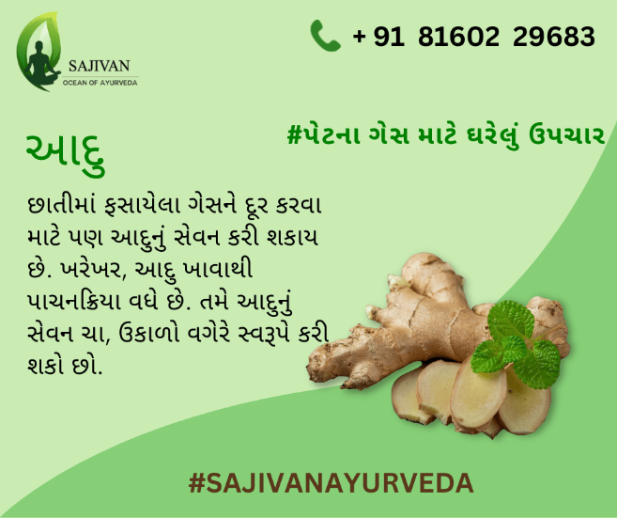

Slide 8
ધ્યાન માં રાખવાની બાબત :-
શું ન કરવું
ગેસની સમસ્યા હોય તો ખાટા ફળોનું સેવન ટાળો.
તળેલા બટાકા,કોબીજ, વટાણા, જંક ફ્રૂટ વગેરેનું સેવન ઓછું કરો.
એક જગ્યાએ વધુ સમય સુધી બેસો નહીં. (વચ્ચે એક નાનો વિરામ હોવો જોઈએ)
ધુમ્રપાન, દારૂ, ગુટખાનું સેવન શક્ય તેટલું ઓછું કરવું જોઈએ.
બહારથી જંક ફૂડ, મસાલેદાર અને તળેલો ખોરાક, લોટ અને ચણાના લોટની બનેલી વસ્તુઓ વગેરે

Slide 9
ધ્યાન માં રાખવાની બાબત :- શું કરવું
નિયમિત કસરત કરો
ધીમે ખાઓ
નિયમિત મધ્યમ કસરત સારી પાચનને પ્રોત્સાહન આપી શકે છે અને ગેસ ઘટાડી શકે છે.
ખોરાકને સારી રીતે ચાવવા માટે સમય કાઢવો જે ગેસ ઘટાડવામાં મદદ કરી શકે છે.
કાર્બોનેટેડ પીણાંમાં ઘટાડો
આહારમાં ફેરફાર
કાર્બોનેટેડ પીણાં, બીયર અને શેમ્પેઈનનું સેવન ઓછું કરવાથી ગેસ ઘટાડવામાં મદદ મળી શકે છે.
ગેસ માટે જાણીતા ખોરાકને ટાળવા અથવા ઘટાડવાથી મદદરૂપ થઈ શકે છે.

Slide 10
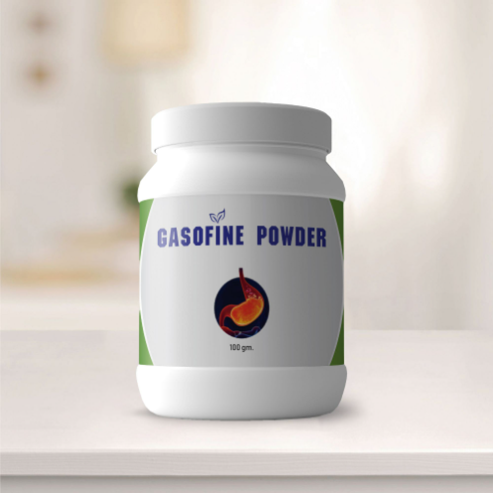
એસિડિટી ની સમસ્યા નું નીવાકરણ મેળવો સજીવન આયુર્વેદા ના ગેસોફાઈન પાવડર સાથે
જો તમે હાલમાં વધુ ઓડકાર, ભારે પેટ, પેટમાં દુખાવો, ફાર્ટ, પેટમાં સોજો, પેટમાં ભારેપણું, ફૂલેલું પેટથી પીડાતા હોવ તો તમારા માટે ગેસોફાઈન પાવડર સારો વિકલ્પ છે.
વધુ જાણકારી માટે આજેજ અમારા હેલ્થ એક્સપર્ટ સાથે સંપર્ક કરો

Slide 11

સજીવન આયુર્વેદા
1
સંપર્ક કરો
+91 8160229683
2
વોટ્સએપ કરો
+91 8160229683
3
અમારા સ્ટોરની મુલાકાત લો
sajivanayurveda.com

